Slide 1
DİJİTAL GÖRÜNTÜ İŞLEME
Doç. Dr. Oğuz Güngör & Yrd.Doç.Dr. Esra Tunç Görmüş
Karadeniz Teknik Üniversitesi
Jeodezi ve Fotogrametri Mühendisliği Bölümü
61080 Trabzon
ogungor@ktu.edu.tr - etunc@ktu.edu.tr

Slide 2
Sayısal Görüntü
Görüntü iki boyutlu bir f(x,y) fonksiyonu olarak tanımlanabilir.
Burada x ve y bir piksele ait görüntü koordinatlarıdır.
Her bir x,y koordinat çiftine karşılık gelen değere ise yoğunluk ya da o koordinattaki gri değer denir.
x,y koordinatları ve yoğunluk değerleri sürekli değil ise, bu şekildeki görüntüye sayısal görüntü denir.
Sayısal bir görüntü piksel adı verilen belli sayıdaki elemanlardan oluşur ve bu elemanların her birisi başka bir x,y koordinat değerine sahiptir.

Slide 3
Üniversitelerde MATLAB artık matematik, mühendislik ve diğer bilim dallarında verilen derslerde kullanılan standart bir hesaplama aracı haline gelmiştir.
Endüstride de MATLAB yine araştırma-geliştirme ve analizlerde tercih edilen hesaplama araçlarından birisidir.
MATLAB, belli alanlardaki uygulamalara özel sonuçlar sunan araç kutularından (toolbox) oluşur.
Bunlardan birisi olan görüntü işleme araç kutusu, sayısal görüntü işleme ile ilgili problemlerin çözümü için geliştirilmiş MATLAB fonksiyonlarının (M-functions or M-files) toplamından oluşur. Sayısal görüntü işleme araç kutusunun fonksiyonlarının destekleyen diğer fonksiyonların bulunduğu araç kutuları ise sinyal işleme, sinir ağları, bulanık mantık ve dalgacık araç kutuları olarak sıralanabilir.

Slide 4
MATLAB & Simulink öğrenci versiyonu MATLAB’in, sinyal işleme araç kutusunun ve diğer bir çok araç kutularının tam kapasite kullanımına izin verir. Öğrenci versiyonu çok indirimli bir ücret karşılığında MathWorks şirketinin web sitesinden (www.mathworks.com) satın alınabilir

Slide 5
MATLAB’de Görüntüleri Okumak
MATLAB’de görüntüler imread fonksiyonun kullanarak okutulur. Fonksiyonun kullanımı:
imread( ’dosya_ismi' )
şeklindedir. Burada dosya_ismi, görüntü dosyasının uzantısını da içerecek şekilde dosyanın tam adıdır. Örneğin,
>> f = imread( 'chestxray.jpg' ) ;
Komutu JPEG uzantılı dosya olan chestxray isimli dosyayı okur ve f isimli değişkene atar. Burada dosya_ismi ( ' ) işareti arasına alınmalıdır. satır sonuna konulan noktalı virgül ise okutulan görüntünün gri değerlerinin ekrana yazdırılmasını engeller. (») sembolü ise MATLAB Command Window’da komut satırının başlangıcını ifade eder.

Slide 6
Bir önceki slaytta olduğu gibi imread komutu kullanılırken herhangi bir adres veya yol belirtilmemişse imread komutu görüntü dosyasını MATLAB bilgisayarınızda hangi klasörün içerisinde çalışıyorsa orada arayıp okumaya çalışır. Eğer dosyayı bulmayı başaramazsa MATLAB arama yolu ile bulmaya çalışır. En basiti, görüntüyü okuturken dosyanın bulunduğu adresi de belirtmek olacaktır. Örneğin,
>> f = imread( 'D: \myimages\chestxray.jpg' ) ; komutuyla görüntü D sürücüsünde myimages klasörü içerisinde bulunup okutulacaktır. Fakat
>> f = imread('.\myimages\chestxray.jpg');
yazılırsa, görüntü o an MATLAB’in çalıştığı klasörde myimages alt klasörü içerinide bulunup okutulacaktır.

Slide 7
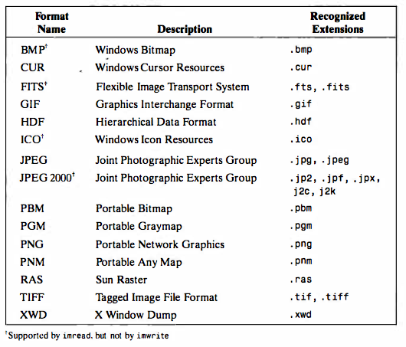
Imread ve imwrite fonksiyonlarının desteklediği görüntü formatları

Slide 8
Size komutu, daha önce okutulup hafızaya alınan f görüntüsünün sırasıyla satır ve sütün numaralarını verecektir. Örneğin:
» size(f)
ans =
1 024 1 024
Daha genel bir ifade ile, çok sayıda boyutu olan A matrisi için yazılacak
[D1,D2,…,DK] = size(A)
ifadesi A matrisinin ilk K boyutunun eleman sayılarını verecektir. Bu fonksiyon özellikle 2-Boyutlu görüntülerin satır ve sütün sayılarını belirlemekte faydalı olur. Şöyle ki;
» [M, N] = size(f) ;
komutu bir görüntüye ait satır sayısını M, sütün sayısını ise N değişkenine atayacaktır.

Slide 9
Benzer şekilde
»M= size(f, 1);
komutu, f değişkeninin birinci boyutunun kaç elemandan oluştuğunu verir. Bu da MATLAB’de düşey boyut olarak yani satır sayısı olarak tanımlanmıştır. Dolayısıyla bu komut görüntüde kaç tane satır olduğunu verir. Benzer şekilde yukarıdaki komut ( f , 2 ) şeklinde yazılsaydı bu kez f matrisinin sütun sayısını verirdi.

Slide 10
Görüntülerin gösterilmesi
MATLAB’de görüntüler imshow fonksiyonu ile gösterilir. Fonksiyonun yazılışı şu şekildedir:
imshow( f )
Burada f gösterilecek görüntüyü temsil eder. Eğer imshow
imshow(f, [low high])
şeklinde yazılırsa f görüntüsünde low değişkenine eşit veya ondan küçük bütün değerleri siyah, f görüntüsünde high değişkenine eşit veya ondan büyük bütün değerler ise beyaz olacak şekilde gösterilir. Aradaki diğer değerler ise orantılı bir şekilde siyah ve beyaz arasındaki diğer gri tonlar olarak gösterilir. Son olarak
imshow(f, [ ])
Yazıldığında f görüntüsündeki en küçük değer siyah, en büyük değer ise beyaz olacak şekilde gösterilir. Aradaki diğer değerler ise orantılı bir şekilde siyah ve beyaz arasındaki diğer gri tonlar olarak gösterilir. Bu şekilde imshow kullanımı daha çok dar gri değer aralığına sıkışmış görüntülerde veya içerisinde hem negatif, hem de pozitif gri değerler barındıran görüntülerde kullanışlı olur.

Slide 11
Örnekler
Aşağıdaki komut satırı rose_512.tif isimli görüntüyü okur, f değişkenine atar. Daha sonra whos komutu ise görüntü hakkında bilgi verir, ve son olarak imshow görüntüyü bir sonraki slayttaki gibi gösterir.
>> f = imread('rose_512.tif');
>> whos f
Name Size Bytes Class Attributes
f 512x512 262144 uint8 array
» imshow(f) imshow komutunun sonuna noktalı virgül konulmasının hiçbir etkisi yoktur, o yüzden konulmaması tercih edilmelidir.

Slide 12
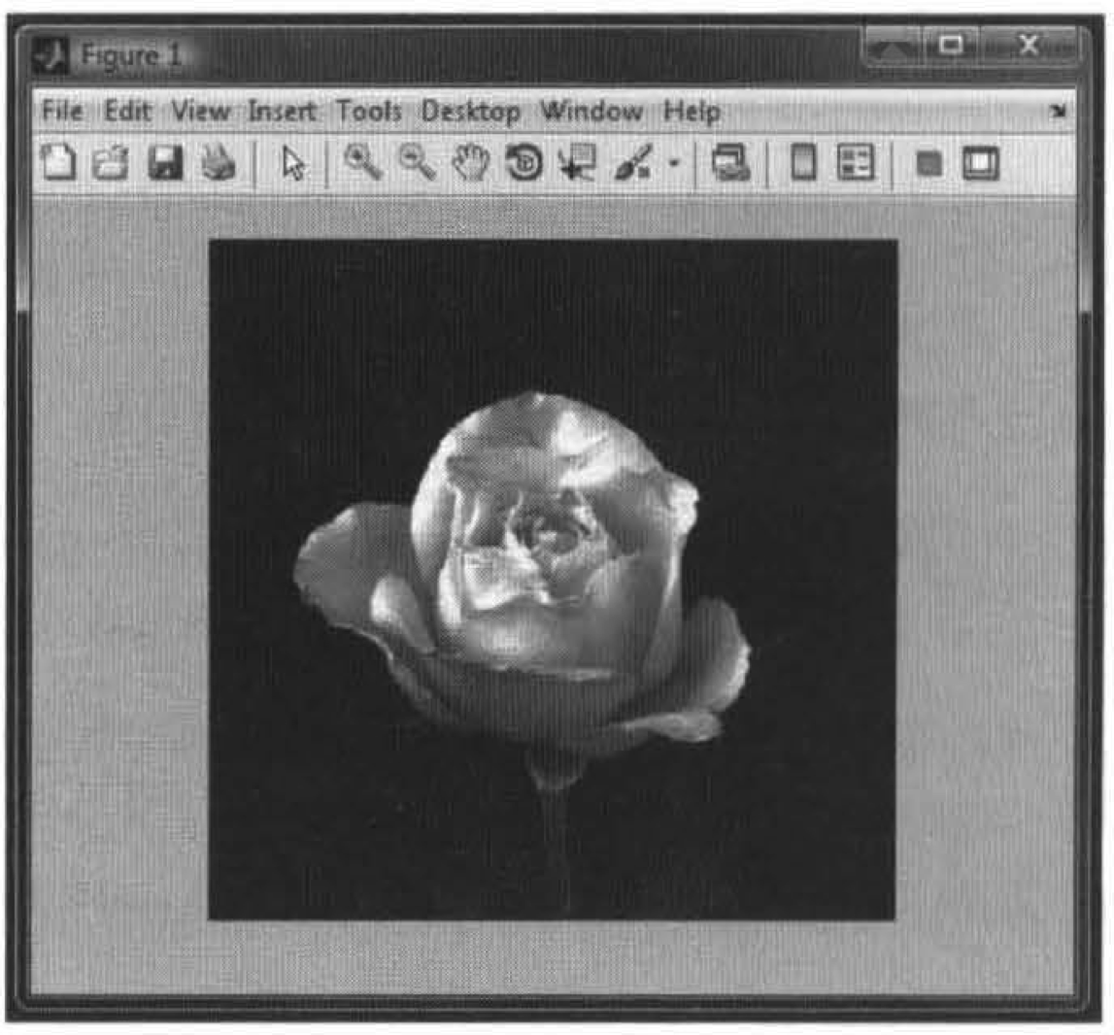

Slide 13
Eğer imshow ile başka bir görüntü olan g gösterilirse, MATLAB g görüntüsünü önceki görüntü f’yi silerek onun yerine gösterir. İlk görüntü f’yi de tutarak ikinci görüntüyü göstermek istiyorsak figure fonksiyonunu aşağıdaki gibi kullanmak gerekir.
>> figure, imshow(g)
Eğer,
>> imshow(f), figure, imshow(g)
Komut katarını kullanırsak her iki görüntü de gösterilir. Buradan da anlaşılacağı üzere birden fazla komut aralarına virgül ya da noktalı virgül koyarak tek bir satırda da yazılabilir.

Slide 14
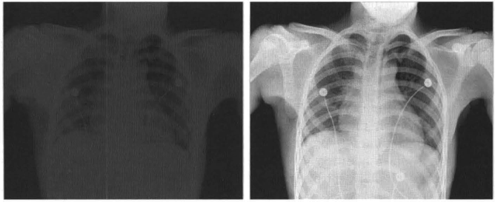
Sonuç olarak, h görüntüsünü okuttuğumuzu ve imshow(h) komutu ile aşağıdaki şekilde sol taraftaki gibi gösterdiğimizi düşünelim. Bu görüntüde gri değerler birbirine yakın ve dar bir bölgeye sıkışmıştır.
>> imshow(h, [ ]) yazıldığında ise soldaki görüntü gösterilmiş olur.
(a) An image, h, with low dynamic range. (b) Result of scaling by using imshow(h, [I). (Original image courtesy of Dr. David R. Pickens, Vanderbilt University Medical Center.)

Slide 15
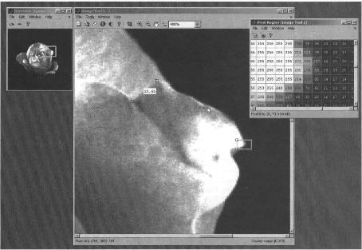
Görüntü işleme araç kutusundaki görüntü penceresi görüntüleri gösterme ve üzerinde gezinme, pikseller hakkında detaylı bilgi gösterme, mesafe ölçme gibi bir çok faydalı operasyonları interaktif olarak yapmaya olanak sağlar. Görüntü aracı arayüzünü açmak için command window’da imtool yazıp enter’a basmak yeterlidir. Örneğin, bir görüntüyü okutmak ve imtool kullanarak göstermek için şu ifadeler yazılmalıdır:
>> f = imread('rose_1024.tif');
>> imtool(f)

Slide 16
Araç | Tanımı
Pixel information | Mouse ile gösterilen piksel hakkında bilgi verir
Pixel Region | Görüntü üzerinde yakınlaştırılan bir alana ait gri değerleri gösterir
Distance | İki piksel arasındaki mesafeyi verir
Image information | Görüntü ve görüntü dosyası hakkında bilgi verir
Adjust control | Görüntülenen görüntünün kontrastını ayarlar
Crop Image | Görüntünün belli bir bölgesini tanımlar ve bu bölgeyi kesip çıkartır
Display Range | Görüntünün gösterildiği gri değer aralığını verir
Overview | O an görülebilir görüntüyü verir
Üstteki tablo Image Tool’a ait çeşitli araçları ve yetenekleri özetlemektedir.

Slide 17
Görüntüleri Yazdırmak
Görüntüleri o an çalışılan klasöre yazdırmak için imwrite fonksiyonu şu şekilde kullanılır:
imwrite(f, 'filename')
Bu şekilde yazıldığında filename daha önce verilen slaytta listesi verilen ve MATLAB tarafından desteklenen görüntü formatlarından birisinin uzantısını da içermelidir. Örneğin, f görüntüsünü patient10_run1 ismiyle .tif uzantılı olarak kaydetmek için:
» imwrite(f, 'patient10_run1.tif')
yazılmalıdır. Bu görüntü otomatik olarak bir tif dosyası olarak kaydedilecektir.
Eğer istenirse dosyanın formatı fonksiyona üçüncü bir girdi olarak yazılarak ta belirtilebilir. Örneğin:
» imwrite(f, 'patient10.run1', 'tif')

Slide 18
imwrite fonksiyonu seçilen görüntü formatına bağlı olarak başka parametreler de içerebilir. Bu derste genellikle jpeg ve tif uzantılı görüntüler kullanacağıız için daha çok bu ikisine odaklanacağız. jpeg dosyalar için çok daha genel imwrite fonksiyonu:
imwrite(f, 'filename.jpg' , 'quality' , q)
Burada q, 0 ile 100 arasındadır. q ne kadar küçülürse jpeg formatında sıkıştırma oranı o kadar fazla olur ve görüntü kalitesi bir o kadar düşer.

Slide 19
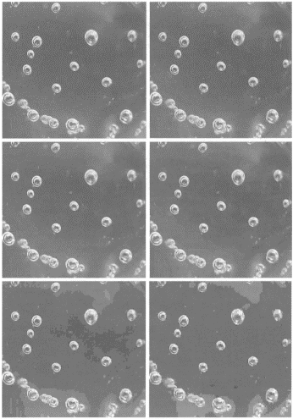
Farklı q değerlerinin etkisi
a
b
(a) Orjinal görüntü. (b)’den (f)’ye kadar jpeg kalite değerleri için sırasıyla q = 50,25, 15,5, and 0, girildiğinde çıkan sonuçlar. q = 1 5 [görüntü (d)]’den sonra aslında olmaması gereken gölgeler oluşmaya başlıyor. Bunlar özellikle q = 5 and q = 0 için daha da belirgin hale geliyor.
c
d
e
f

Slide 20
Görüntü Sınıfları
Her ne kadar genelde tam sayı piksel gri değerleri kullanılsa da MATLAB tam sayı olmayan piksel gri değerlerini de destekler. Bir sonraki sunudaki tablo MATLAB ve görüntü işleme araç kutusu tarafından desteklenen çeşitli görüntü sınıflarını listelemektedir. Tablodaki ilk sekiz satır sayısal sınıflar olarak adlandırılır. Dokuzuncu satır karakter sınıfı, son satır ise mantıksal (logical) sınıfı göstermektedir.

Slide 21
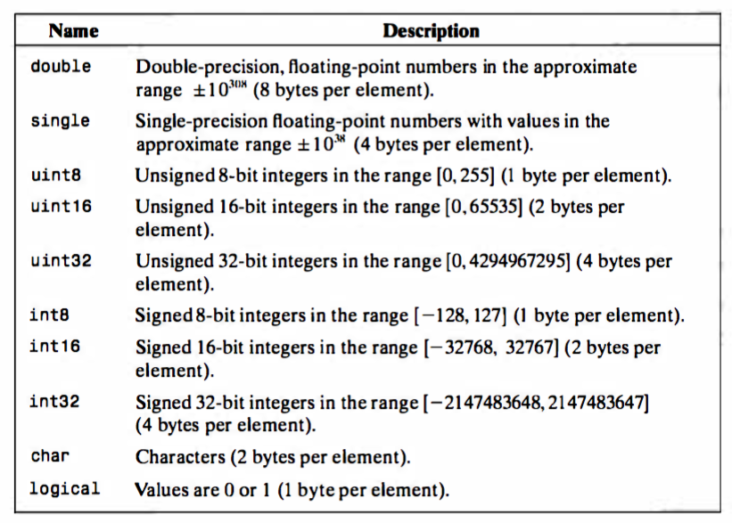

Slide 22
uint8 ve mantıksal görüntü sınıfları görüntü işleme uygulamalarında en çok kullanılan görüntülerdir ve TFF ve JPEG gibi görüntü formatları okutulurken genelde karşımıza çıkar. Bu sınıfar her bir pikseli 1 byte ile temsil eder. Medikal görüntü işleme gibi bazı bilimsel uygulamalar uint8’den çok daha geniş aralık gerektirir, bu yüzden genellikle uint16 ve int 16 sınıfları kullanılır. Bu sınıflar her bir piksel için 2 byte alan kullanır. Double ve single gibi ondalıklı sayılar kullanan sınıflar ise Fourier dönüşümü gibi çok daha karmaşık matematiksel işlemler için kullanılır. Double incelikli ondalıklı sayılar her bir piksel için 8 byte hafıza kullanırken single incelikli ondalıklı sayılar her bir piksel için 4 byte hafıza kullanır. int8, uint32 ve int32 sınıfları da görüntü işleme araç kutusu tarafından desteklenir fakat çok yaygın olarak kullanılmazlar.

Slide 23
Görüntü Çeşitleri
Araç kutusu dört çeşit görüntüyü destekler:
Gri ton görüntüler
Binary (sadece iki renk, yani siyah ve beyaz) görüntüler
Indekslenmiş görüntüler
RGB (renkli) görüntüler

Slide 24
Gri-ton Görüntüler
Gri-ton görüntüler, siyah, beyaz ve grinin değişik tonlarını gösteren bir veri matrisidir. Eğer bu görüntünün sınıfı uint8 veya uint 16 ise görüntüdeki her piksel uint 8 için (0, 255] aralığında ve uint16 için ise (0, 65535] olur. Eğer görüntünün sınıfı double veya single olursa gri değerler ondalıklı sayılardan oluşacaktır. Double ve single sınıf görüntüler genellikle [0, 1] arasında olacaktır, fakat diğer aralıklar da kullanılabilir.

Slide 25
İki renk Binary (Siyah ve Beyaz) Görüntüler
Siyah ve beyaz renklerden oluşan görüntüler MATLAB’de özel önemi olan görüntülerdir. Bu görüntüler sadece mantıksal 0 ve 1’lerden oluşur. Bu yüzden uint8 bir görüntünün gri değerleri sadece 0 ve 1’lerden oluşsa bile MATLAB tarafından siyah ve beyaz (binary) görüntü olarak kabul edilmez. Sayılar siyah ve beyaz (binary) sınıfına logical fonksiyonu ile dönüştürülür. Bu yüzden eğer A sadece 0 ve 1’lerden oluşan bir sayısal matris ise bunu mantıksal sınıfa ait bir B değişkenine;
B = logical(A)
komutu ile dönüştürürüz. Eğer A 0 ve 1’den farklı sayılar içeriyorsa logical fonksiyonu 0’dan farklı bütün sayıları mantıksal 1 değerine, tüm 0’ları ise mantıksal 0 değerine dönüştürür.
Bir vektör veya matrisin logical olup olmadığını test etmek için islogical fonksiyonu kullanılır.
islogical ( C ) yazıldığında eğer C mantıksal (logical) ise sonuç 1, değilse 0 olur.

Slide 26
Görüntü Çeşitleri Arasında Dönüşüm
Görüntüleri bir sınıftan başka bir sınıfa dönüştürmek çok yaygın olarak kullanılan bir işlemdir. Görüntüler arasında sınıf dönüşümleri yapılırken her bir sınıfın gri değerler anlamında hangi aralıklarda olduğunu akılda tutmak çok önemlidir. Sınıf dönüşümü için kullanılan genel komut yazımı:
B = sınıf_ismi(A) şeklindedir.
burada sınıf_ismi 21. sunudaki tabloda verilen sınıf isimlerinden birisidir. Örneğin A uint8 sınıfına ait bir görüntü olsun. Eğer A yı double sınıfına çevirip B diye başka bir değişkene atamak istersek, B = double ( A ) yazmamız gerekir. Eğer C, [0, 255] aralığında değerlere sahip double bir görüntüyse (muhtemelen ondalık değerlere de sahip olabilir), bu görüntüyü uint8 sınıfı bir görüntüye D = uint8 (C) komutu ile dönüştürebiliriz. Eğer double sınıfa ait bir görüntü [0, 255] aralığının dışında da değerlere sahipse, MATLAB 0‘dan küçük bütün değerleri 0, 255’ten büyük bütün değerleri ise 255 yapacaktır. 0 ile 255 arasındaki tüm değerler ise en yakın tam sayı değerine yuvarlanacaktır. Bu yüzden double sınıfa ait bir görüntüyü uint8’e dönüştürmeden önce tüm değerlerini önce 0-255 arasına çekmek önemlidir.

Slide 27
Görüntü formatları arasında dönüşüm fonksiyonları

Slide 28
olacaktır. Görüldüğü üzere im2uint8 fonksiyonu 0’dan küçük değerlere 0 değerini atayacaktır. Aynı şekilde 1’den büyük bütün değerlere de 255 değerini atayacaktır. Diğer bütün elemanları ise 255 ile çarparak en yakın tamsayıya yuvarlayacaktır.

Slide 29
im2double fonksiyonu girdi veriyi double sınıfına dönüştürür.
Eğer girdi veri uint8, uint16 veya mantıksal veri ise im2double veriyi [0,1] aralığında double veriye çevirir.
Eğer veri single veya zaten double ise im2double veriyi double sınıfına çevirir fakat rakamları değiştirmez.

Slide 30
mat2gray fonksiyonu herhangi bir sınıftaki bir görüntüyü [0,1] aralığında double bir görüntüye çevirir. Fonksiyonun kullanılışı:
g = mat2gray(A, [Amin, Amax])
Burada g görüntüsü 0 (siyah) ile 1(beyaz) arasında gri değerler alır. Kullanıcının gireceği Amin ve Amax parametreleri ise A görüntüsünde Amin değerinden küçük değere sahip piksellerin 0, Amax değerinden büyük parametrelerin ise 1 olacağı anlamı taşır. Eğer;
g = mat2gray(A)
Yazılırsa Amin ve Amax değerleri otomatik olarak A görüntüsündeki en küçük ve en büyük değerler olarak alınır.

Slide 31
Vektörlerde indexleme
>> v = [1 3 5 7 9] vektörü yazılıp enter’a vurulursa
v =
1 3 5 7 9
>> v(2) yazılıp enter’a vurulursa v vektörünün ikinci elemanı ans değişkenine atanır:
ans =
3
Bir satır vektör bir sütun vektöre transpoze işareti (‘) ile döndürülür:
>> w = v’
w =
1
3
5
7
9

Slide 32
Vektörlerde indexleme
>> v (1:3) yazılıp enter’a basılırsa v vektörünün 1’inciden 3’üncü elemanına kadar ki elemeanları gösterilir:
ans =
1 3 5
v vektörünün 2’nciden 4’üncü elemana kadar alınmak istenirse:
>> v (2:4) yazılmalıdır. Sonuç:
ans =
3 5 7
v vektörünün 3’üncü elemandan sonuna kadar olan elemanların tümü alınmak istenirse:
>> v (3:end) yazılmalıdır. Sonuç:
ans =
5 7 9

Slide 33
Benzer şekilde vektörün 2. ila 5. elemanlarına
>> v(2:5)
ans =
3 5 7 9
şeklinde ulaşılır. Aynı vektörün 3. elemanından başlayıp son elemana kadar olan tüm elemanlara ise
>> v(3:end)
ans =
5 7 9
şeklinde ulaşılır. Vektörün ilk elemanından başlayıp, birer atlayarak sona kadar tüm elemanları istendiğinde aşağıdaki komutla şu sonuç elde edilir:
>> v (1:2:end)
ans =
1 5 9

Slide 34
>> v (end:-2:1) komutu ise vektörün elemanlarını son elemandan 1. elemana birer atlayarak tersten atar. Sonuç:
ans =
9 5 1
olacaktır.
>> x = linspace (a, b, n)
komutu ise a’ dan başlayıp b’de biten ve eşit aralıklı n adet sayıdan oluşan bir vektör oluşturacaktır. v vektörünün birinci, dördüncü ve beşinci elemanlarını seçmek istiyorsak,
>> v ( [ 1 4 5 ] )
ans =
1 7 9
v vektörü içindeki 1., 4, ve 5. elemanları bize verecektir.

